Slide 1
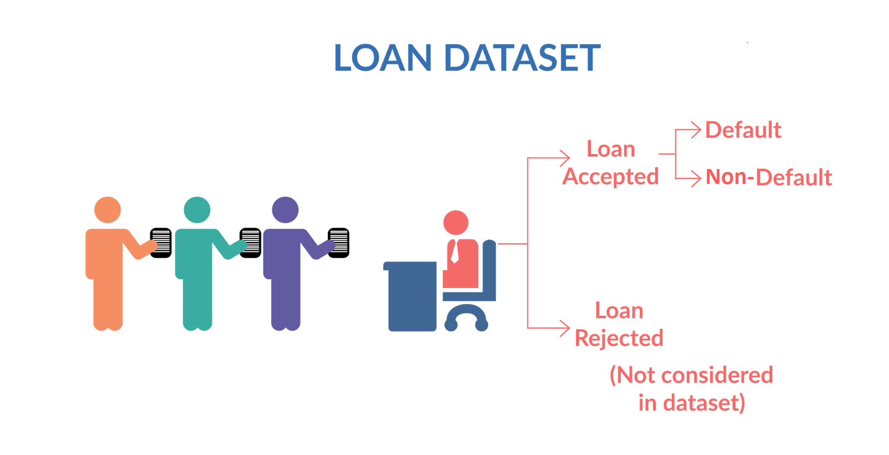
GROUP 16
Loan Application Approval Prediction
Xây dựng mô hình ML để dự đoán việc chấp nhận hoặc từ chối đơn xin vay dựa trên những thông tin chi tiết của khách hàng

Slide 2




Về đề tài
Dữ liệu
Mô tả bài toán
https://www.kaggle.com/datasets/abhishek14398/loan-dataset/data
Loan Application Approval Prediction
CLEANING & EDA
Mô hình hóa
Làm sạch và phân tích dữ liệu
Xây dựng mô hình cho bài toán

Slide 3
Mô tả bài toán
Trong bài toán này, ta sẽ áp dụng các kỹ thuật khám phá dữ liệu (EDA) và sử dụng các mô hình Machine Learning để giải quyết một bài toán thực tế về phân tích rủi ro trong lĩnh vực tài chính và ngân hàng. Mục tiêu là sử dụng dữ liệu và mô hình một cách hiệu quả để dự đoán khả năng vỡ nợ của khách hàng, qua đó hỗ trợ các quyết định kinh doanh.
Công ty tài chính mà ta làm việc chuyên cung cấp các khoản vay cho khách hàng đô thị. Khi nhận được một hồ sơ vay, công ty cần quyết định phê duyệt dựa trên thông tin khách hàng, đối mặt với hai loại rủi ro chính:
- Mất cơ hội kinh doanh: Nếu khách hàng có khả năng trả nợ nhưng không được duyệt hồ sơ.
- Tổn thất tài chính: Nếu khách hàng không có khả năng trả nợ nhưng hồ sơ được duyệt.
Dữ liệu hiện có chứa thông tin về các khách hàng trong quá khứ và trạng thái vỡ nợ của họ (có hoặc không). Ta cần phân tích dữ liệu để tìm ra các mẫu dự đoán khả năng vỡ nợ, từ đó hỗ trợ các quyết định kinh doanh như:
- Từ chối khoản vay.
- Điều chỉnh số tiền vay.
- Áp dụng lãi suất cao hơn với khách hàng có nguy cơ rủi ro cao.

Slide 4
Mô tả bài toán
Khi một người nộp đơn xin vay vốn, công ty có thể đưa ra hai loại quyết định:
Duyệt khoản vay: Nếu khoản vay được duyệt, có thể xảy ra một trong ba trường hợp:
Hoàn tất thanh toán: Khách hàng đã trả hết tiền gốc và lãi suất.
Đang trả góp: Khách hàng vẫn đang trả nợ, nghĩa là kỳ hạn khoản vay chưa kết thúc. Những khách hàng này không bị xem là vỡ nợ.
Vỡ nợ: Khách hàng không thanh toán đúng hạn trong thời gian dài, dẫn đến tình trạng vỡ nợ.
Từ chối khoản vay:
Nếu khoản vay bị từ chối (do không đáp ứng các yêu cầu của công ty), sẽ không có bất kỳ lịch sử giao dịch nào giữa khách hàng và công ty. Vì vậy, dữ liệu liên quan đến nhóm này sẽ không xuất hiện trong bộ dữ liệu hiện tại.

Slide 5
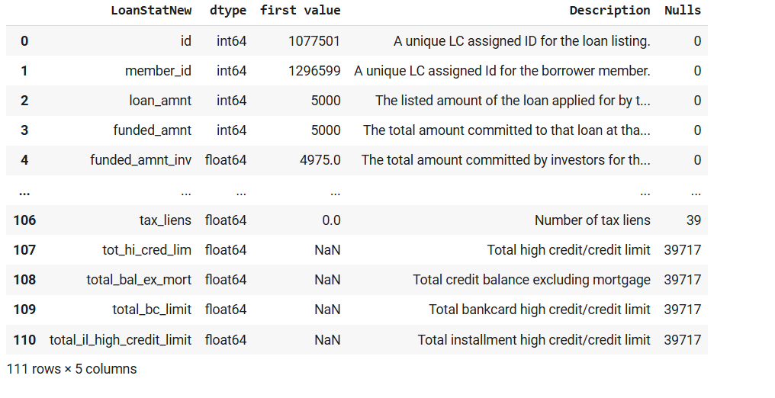
Dữ liệu
Dữ liệu gồm 39.717 khách hàng với 111 thông tin cá nhân, các thông tin này đều ở dưới nhiều dạng khác nhau như int, float, bool,… trong đó có rất nhiều giá trị NaN và Nulls mà ta cần phải xử lý

Slide 6
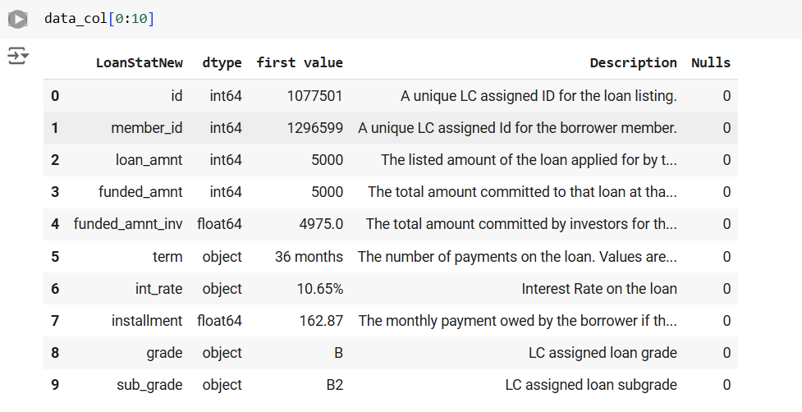
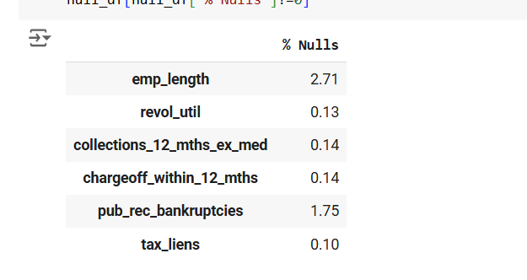
Làm sạch dữ liệu
1. Ta chia nhỏ các thông tin khách hàng, xuất thủ công Description và Nulls của column và xem xét, loại bỏ các cột nhất định.
2. Tuy vậy, trong quá trình thủ công vẫn còn tồn đọng các giá trị Nulls mà ta tiếp tục cần phải xử lý, ta kiểm tra và xử lý các giá trị đó

Slide 7
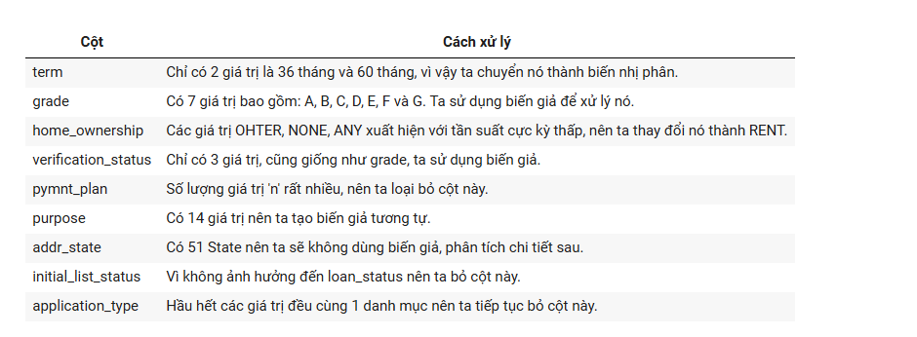
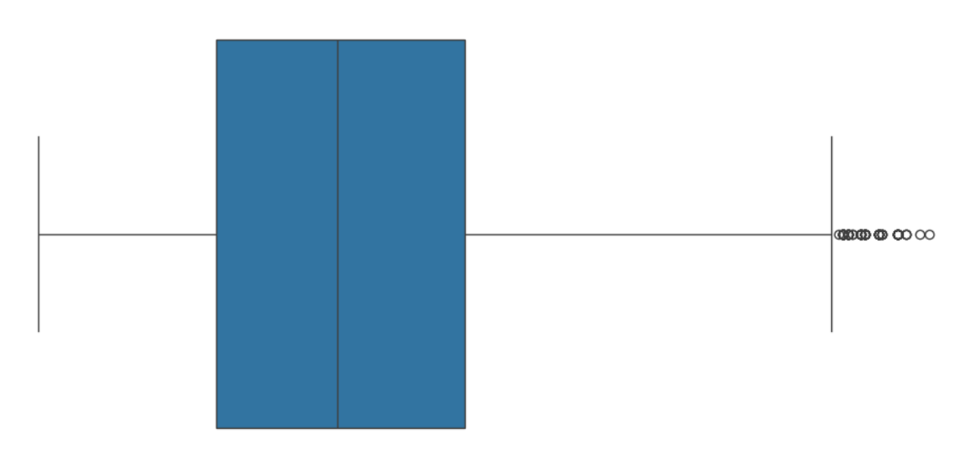
Làm sạch dữ liệu
3. Ta tiếp tục xử lý các cột linh tinh khác bằng biến giả - Dummy Variables.
4. Cuối cùng, ta kiểm tra và xử lý các điểm Outliers, các điểm Outliers có thể khiến mô hình ML bị overfit, vì vậy ta phải xử lý chúng hiệu quả.

Slide 8
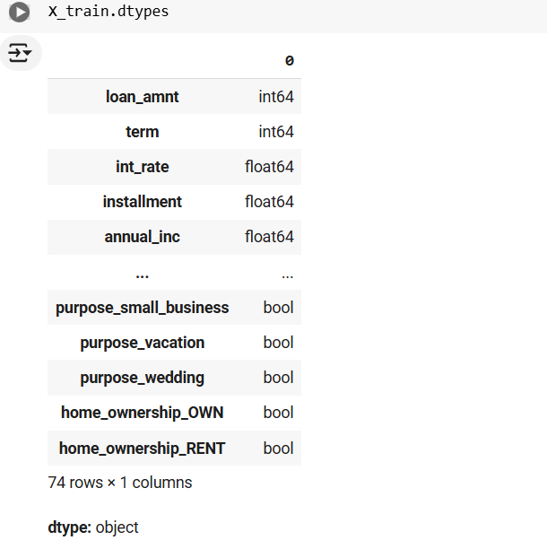
Làm sạch dữ liệu
Sau khi đã làm sạch dữ liệu, dữ liệu còn 27 thông tin của khách hàng, tuy vậy thông qua việc tạo biến giả, con số đã tăng lên là 74 thông tin.

Slide 9
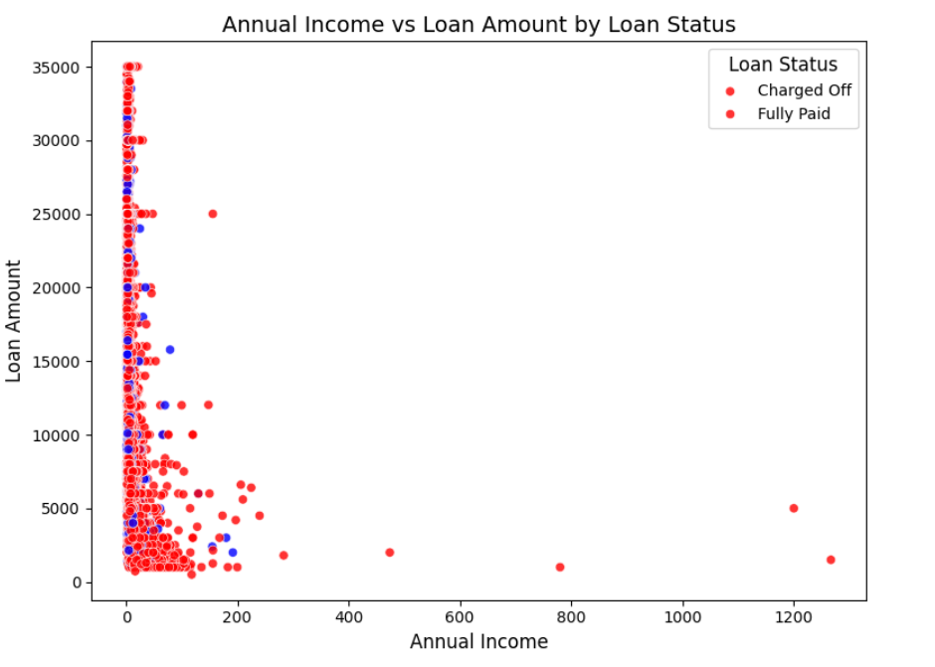
EDA
Biểu đồ này hiển thị mối quan hệ giữa thu nhập hàng năm (Annual Income) và khoản vay (Loan Amount), được phân loại dựa trên trạng thái khoản vay (Loan Status): "Charged Off" (khoản vay không được trả) và "Fully Paid" (khoản vay đã được trả hết).
Phần lớn các dữ liệu tập trung ở mức thu nhập thấp (gần 0) và khoản vay nhỏ, một số ít điểm dữ liệu nằm ở các khu vực thu nhập cao và khoản vay lớn. Hai trạng thái "Charged Off" và "Fully Paid" xuất hiện xen kẽ, khó phân biệt rõ ràng qua chỉ hai thuộc tính này. Hai thuộc tính này có thể được sử dụng làm đầu vào cho các mô hình phân loại như Logistic Regression, Random Forest, hoặc SVM, nhằm dự đoán trạng thái khoản vay.

Slide 10
EDA
Biểu đồ này hiển thị mối quan hệ giữa thu nhập hàng năm (Annual Income) và khoản vay (Loan Amount), được phân loại dựa trên trạng thái khoản vay (Loan Status): "Charged Off" (khoản vay không được trả) và "Fully Paid" (khoản vay đã được trả hết).
Phần lớn các dữ liệu tập trung ở mức thu nhập thấp (gần 0) và khoản vay nhỏ, một số ít điểm dữ liệu nằm ở các khu vực thu nhập cao và khoản vay lớn. Hai trạng thái "Charged Off" và "Fully Paid" xuất hiện xen kẽ, khó phân biệt rõ ràng qua chỉ hai thuộc tính này. Hai thuộc tính này có thể được sử dụng làm đầu vào cho các mô hình phân loại như Logistic Regression, Random Forest, hoặc SVM, nhằm dự đoán trạng thái khoản vay.

Slide 11
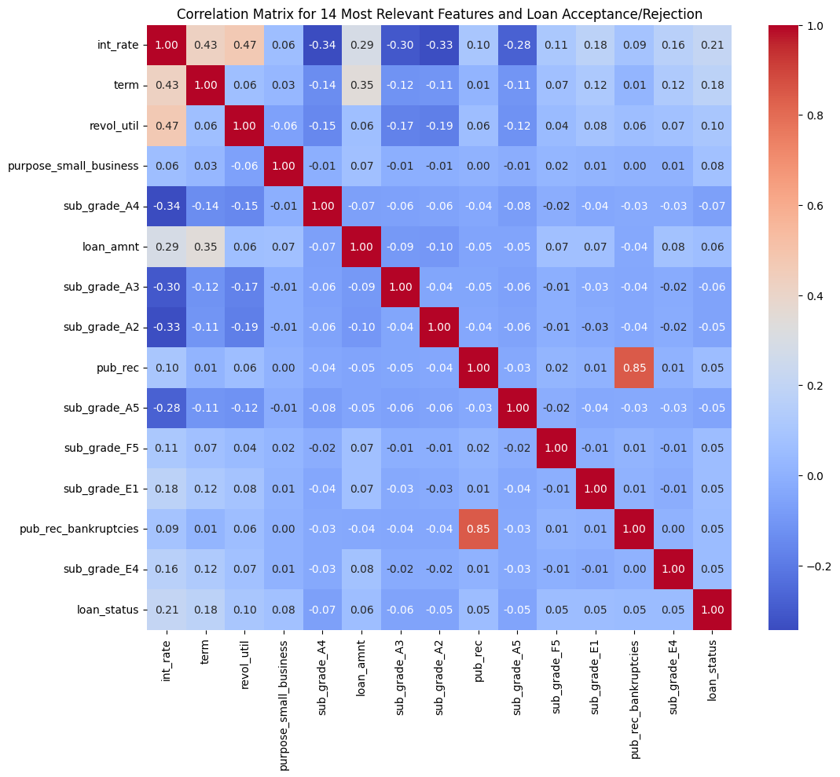
EDA

Slide 12
EDA
1. Mối tương quan giữa các đặc trưng và kết quả loan_status:
Loan_status có mối tương quan tích cực nhỏ (0.21) với int_rate (lãi suất): → Lãi suất cao hơn có khả năng ảnh hưởng đến quyết định từ chối khoản vay.
Term (thời hạn vay) có tương quan thấp (0.18) với loan_status: → Thời hạn vay dài hơn có xu hướng tác động nhẹ đến quyết định từ chối.
Revol_util (sử dụng tín dụng quay vòng) có tương quan thấp (0.08) với loan_status: → Cho thấy ít ảnh hưởng đến kết quả so với các yếu tố khác.
2. Mối tương quan giữa các đặc trưng:
Int_rate và revol_util có mối tương quan tương đối cao (0.47): → Gợi ý rằng khách hàng với lãi suất cao có thể cũng có tỷ lệ sử dụng tín dụng quay vòng cao.
Loan_amnt (số tiền vay) và sub_grade_A4 (hạng con của điểm tín dụng) có tương quan trung bình (0.35)
→ các khoản vay lớn hơn thường được liên kết với hạng con tín dụng cụ thể.
Pub_rec_bankruptcies (số lần phá sản) và pub_rec (số bản ghi công khai) có tương quan rất cao (0.85). Đây là một yếu tố quan trọng khi phân tích rủi ro tín dụng. Khi một cá nhân có nhiều bản ghi công khai, điều đó cho thấy họ có xu hướng gặp khó khăn tài chính kéo dài, và điều này có thể làm tăng khả năng phá sản trong tương lai.

Slide 13
EDA
3. Phân tích chi tiết một số đặc trưng cụ thể:
Purpose_small_business có mối tương quan rất thấp (-0.01) với loan_status: → Lý do vay vì mục đích kinh doanh nhỏ không có ảnh hưởng đáng kể đến kết quả cho vay.
Sub_grade_F5 và Sub_grade_E1 thể hiện mối tương quan thấp với loan_status: → Các hạng tín dụng con ở mức thấp không đóng vai trò quan trọng trong quyết định từ chối hoặc chấp nhận khoản vay.
Sub_grade_A2, Sub_grade_A3, và Sub_grade_A4 có mối tương quan âm (-0.33 đến -0.34) với loan_status: → Các khách hàng có điểm tín dụng cao (hạng A) ít bị từ chối hơn.
4. Kết luận:
Dữ liệu cho thấy không có đặc trưng nào có mối tương quan cao với loan_status:
→ Kết quả khoản vay phụ thuộc vào nhiều yếu tố kết hợp thay vì một yếu tố đơn lẻ.
Các đặc trưng như int_rate, term, và revol_util có mối tương quan tích cực nhưng thấp với loan_status:
→ Cho thấy sự ảnh hưởng nhỏ nhưng đáng lưu ý.
Những đặc trưng có mối tương quan cao với nhau, như pub_rec và pub_rec_bankruptcies:
→ Cần được xử lý cẩn thận để tránh dư thừa thông tin trong mô hình học máy.

Slide 14
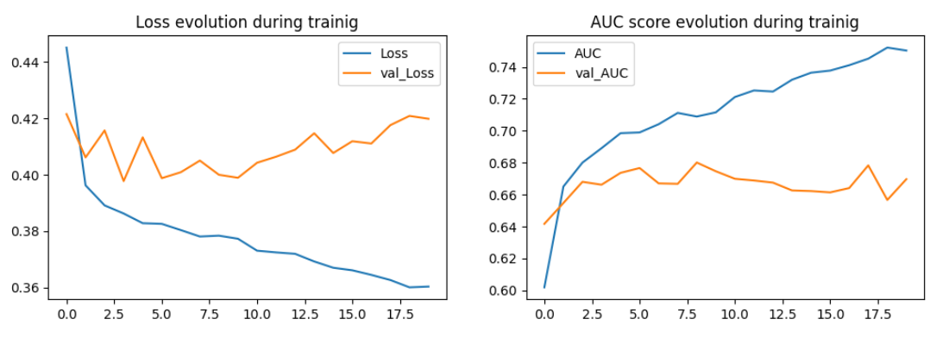
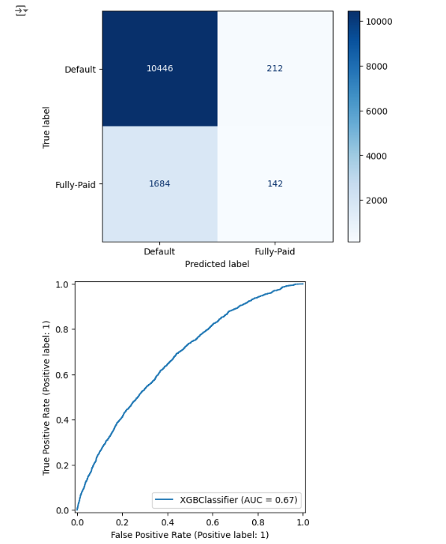
Xây dựng mô hình
Xây dựng AUC Score để đánh giá các mô hình, ở hình bên ta có thể thấy đường AUC của Neural Network.
Ma trận tương quan và đường AUC của mô hình XGB

Slide 15
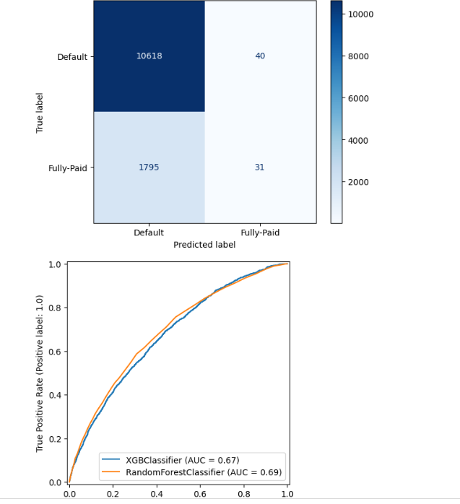
Xây dựng mô hình
Tương tự cho Random Forest khi so sánh với XGB

Slide 16
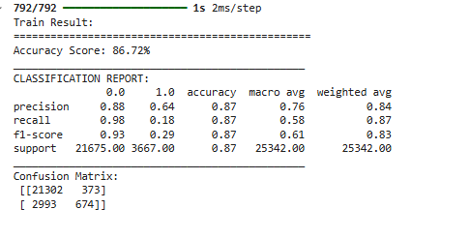
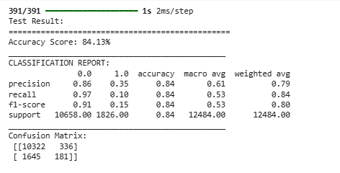
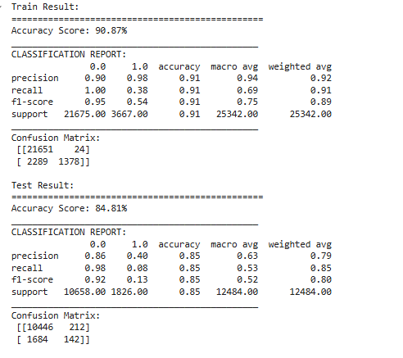
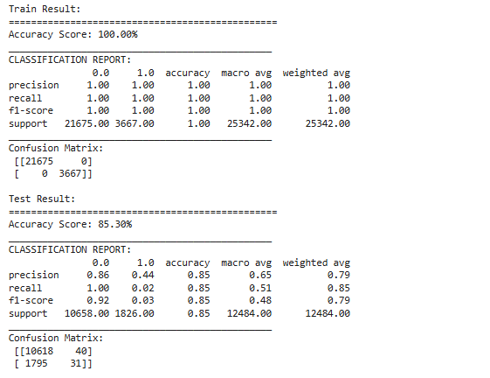
Đánh giá mô hình

Slide 17
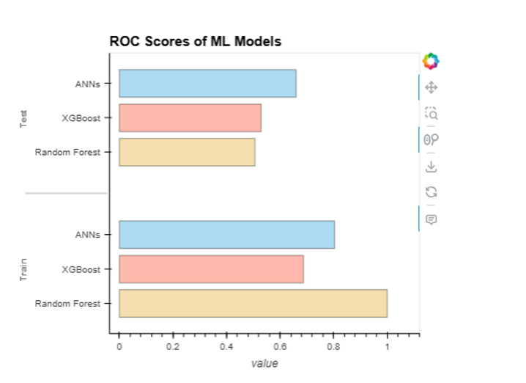
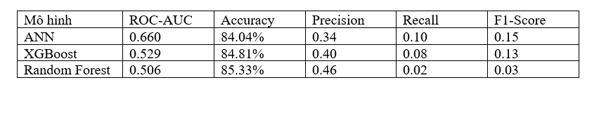
Đánh giá mô hình
Dựa trên các Classification report và các đường ROC – AUC, ta có bảng hiệu năng của các mô hình (ROC – AUC, Accuracy, Precision, Recall, F1 – Score)

Slide 18
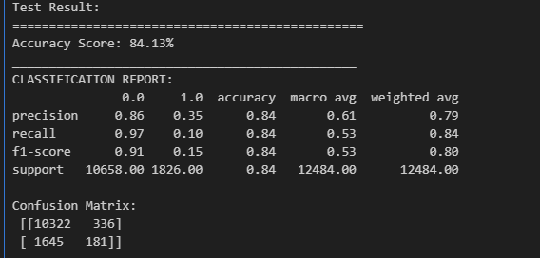
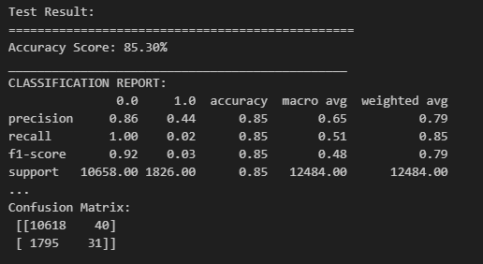
Đánh giá mô hình
-Random Forest có accuracy cao nhất, nhưng có dấu hiệu overfitting khi điểm ROC trên tập Test thấp hơn trên tập Train.
-ANNs có accuracy thấp hơn một chút, nhưng ROC-AUC ổn định hơn và không có dấu hiệu overfitting rõ ràng.
Lựa chọn mô hình tốt nhất:
-ANNs là sự lựa chọn tốt nhất, vì mặc dù accuracy thấp hơn một chút so với Random Forest, nhưng ROC-AUC ổn định hơn và không có dấu hiệu overfitting. Điều này chỉ ra rằng mô hình ANNs có khả năng tổng quát tốt hơn đối với dữ liệu chưa thấy (tập Test), và có thể giúp giảm rủi ro khi áp dụng trong thực tế.
Sau khi sử dụng hyperparameter tunning – quá trình tối ưu hóa các tham số cho mô hình ANN, điểmAccuracy Score đã tăng từ 84.13% lên 85.15%
Kết quả khi chưa dung Hyper parameter tunning
Kết quả khi đã Hyper parameter tunning

Slide 19
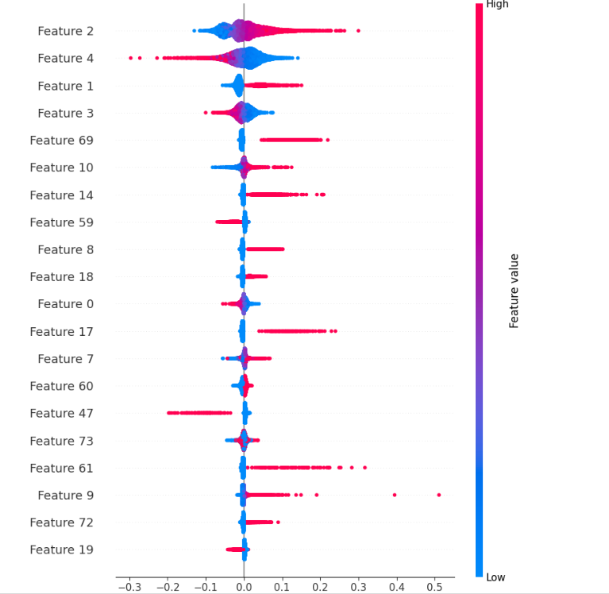
Giải thích - SHAP
Ta sẽ dùng Shap Values để phân tích và đánh giá sự ảnh hưởng của các Feature lên kết quả của Model. Biểu đồ SHAP summary cung cấp cái nhìn toàn diện về mức độ ảnh hưởng của các đặc trưng đến dự đoán của mô hình. Kết quả chính từ phân tích này như sau:

Slide 20
Giải thích - SHAP
Đặc trưng quan trọng nhất:
Feature 2 và Feature 4 có tác động lớn nhất đến dự đoán, thể hiện qua giá trị SHAP cao và sự phân tán lớn.
Các đặc trưng này có thể ảnh hưởng đến xác suất dự đoán theo cả hướng tích cực (giảm nguy cơ vỡ nợ) và tiêu cực (tăng nguy cơ vỡ nợ).

Slide 21
Giải thích - SHAP
Hành vi của các đặc trưng quan trọng:
Với Feature 2, giá trị cao (màu đỏ) có xu hướng làm tăng xác suất vỡ nợ, trong khi giá trị thấp (màu xanh) giảm xác suất này.
Tương tự, Feature 4 cũng có mối quan hệ phi tuyến tính rõ ràng với đầu ra của mô hình.

Slide 22
Giải thích - SHAP
Các đặc trưng khác:
Feature 1, Feature 3, và Feature 69 cũng có ảnh hưởng đáng kể, nhưng mức độ tác động thấp hơn so với Feature 2 và Feature 4.
Một số đặc trưng khác như Feature 60, Feature 73 có giá trị SHAP thấp, cho thấy tác động của chúng là không đáng kể.

Slide 23
Giải thích - SHAP
Phân bổ tác động:
Phân bố SHAP cho thấy mô hình xử lý tốt các đặc trưng quan trọng, với giá trị SHAP trải đều từ âm đến dương, biểu thị khả năng giải thích tốt đối với dữ liệu đầu vào.

Slide 24
Kết luận
Đề xuất mô hình cuối cùng:
Dựa trên phân tích và so sánh hiệu suất, mô hình Artificial Neural Network được chọn nhờ độ chính xác cao và khả năng tổng quát tốt.
Mô hình này phù hợp để triển khai trong thực tế và hỗ trợ đưa ra quyết định cho vay

Slide 25
Thành viên
Lê Hoàng An – MSSV: 22110002
Phạm Hoàng Dũng – MSSV: 22110043
Nguyễn Thanh Kiên – MSSV: 22110092
Phạm Trần Tấn Phát – MSSV: 20280070

Slide 26
Tài Liệu Tham Khảo
(PDF) Online Loan Default Prediction Model Based on Deep Learning Neural Network
(PDF) A study on predicting loan default based on the random forest algorithm
(PDF) Loan Approval Prediction Improved by XGBoost Model Based on Four-Vector Optimization Algorithm
Interpreting Loan Default Prediction Models using SHAP | by Brendan Ng | Medium
(PDF) Loan Forecasting Based on Machine Learning and Variable Correlation Analysis

Slide 27


Thank You

